Slide 1
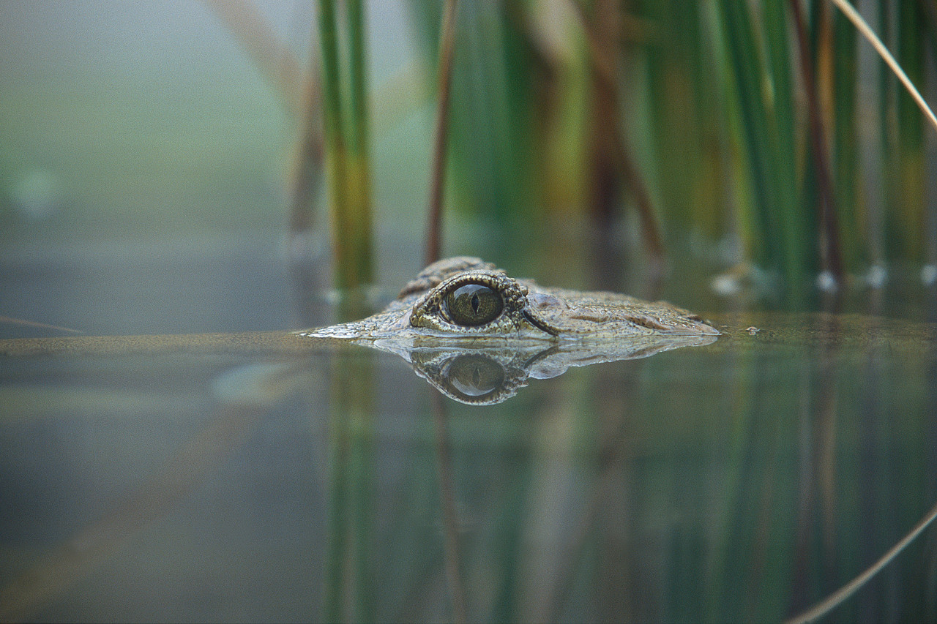
KMEN: STRUNATCI
TŘÍDA: PLAZI
PODKMEN: OBRATLOVCI
PODTŘÍDA: KROKODÝLI
Obr. č. 1

Slide 2
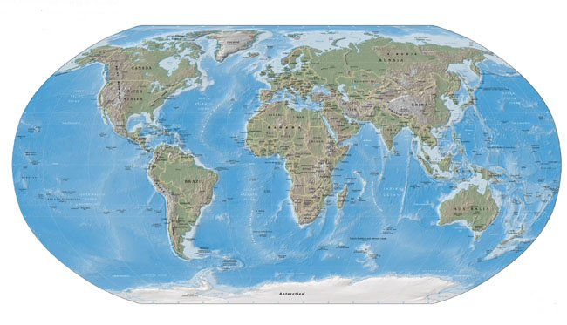
První krokodýli se objevili ke konci prvohor. Krokodýli jsou starobylým řádem třídy plazů, do kterého patří aligátoři, krokodýli, kajmani a gaviálové. Vyskytují se v Africe, Asii i v Americe. Žijí v řekách, jezerech i v mořích při pobřeží.
Aligátor severoamerický
Kajman obecný
Krokodýl nilský
Gaviál indický
Obr. č. 2

Slide 3
Aligátor severoamerický žije v močálech, řekách a bažinách jihovýchodní části Spojených států amerických.
Potravou aligátora jsou ryby, obojživelníci, želvy, ptáci a savci. Loví zejména savce, kteří chodí k napajedlu (prasata, jeleny, domácí zvířata). Zaútočí i na medvědy nebo pantery.
ALIGÁTOR SEVEROAMERICKÝ
Obr. č. 3

Slide 4
Aligátoři nemají hlasivky. Přesto samci v době námluv vydávají výrazné zvuky k přilákání pozornosti samičky. Po oplození samice poblíž vody vytvoří hnízdo . Do něj naklade 28 - 52 vajec. Vylíhlí aligátoři vydávají skřehotavý zvuk. Samice je musí z hnízda rychle vyhrabat.
Obr. č. 4

Slide 5
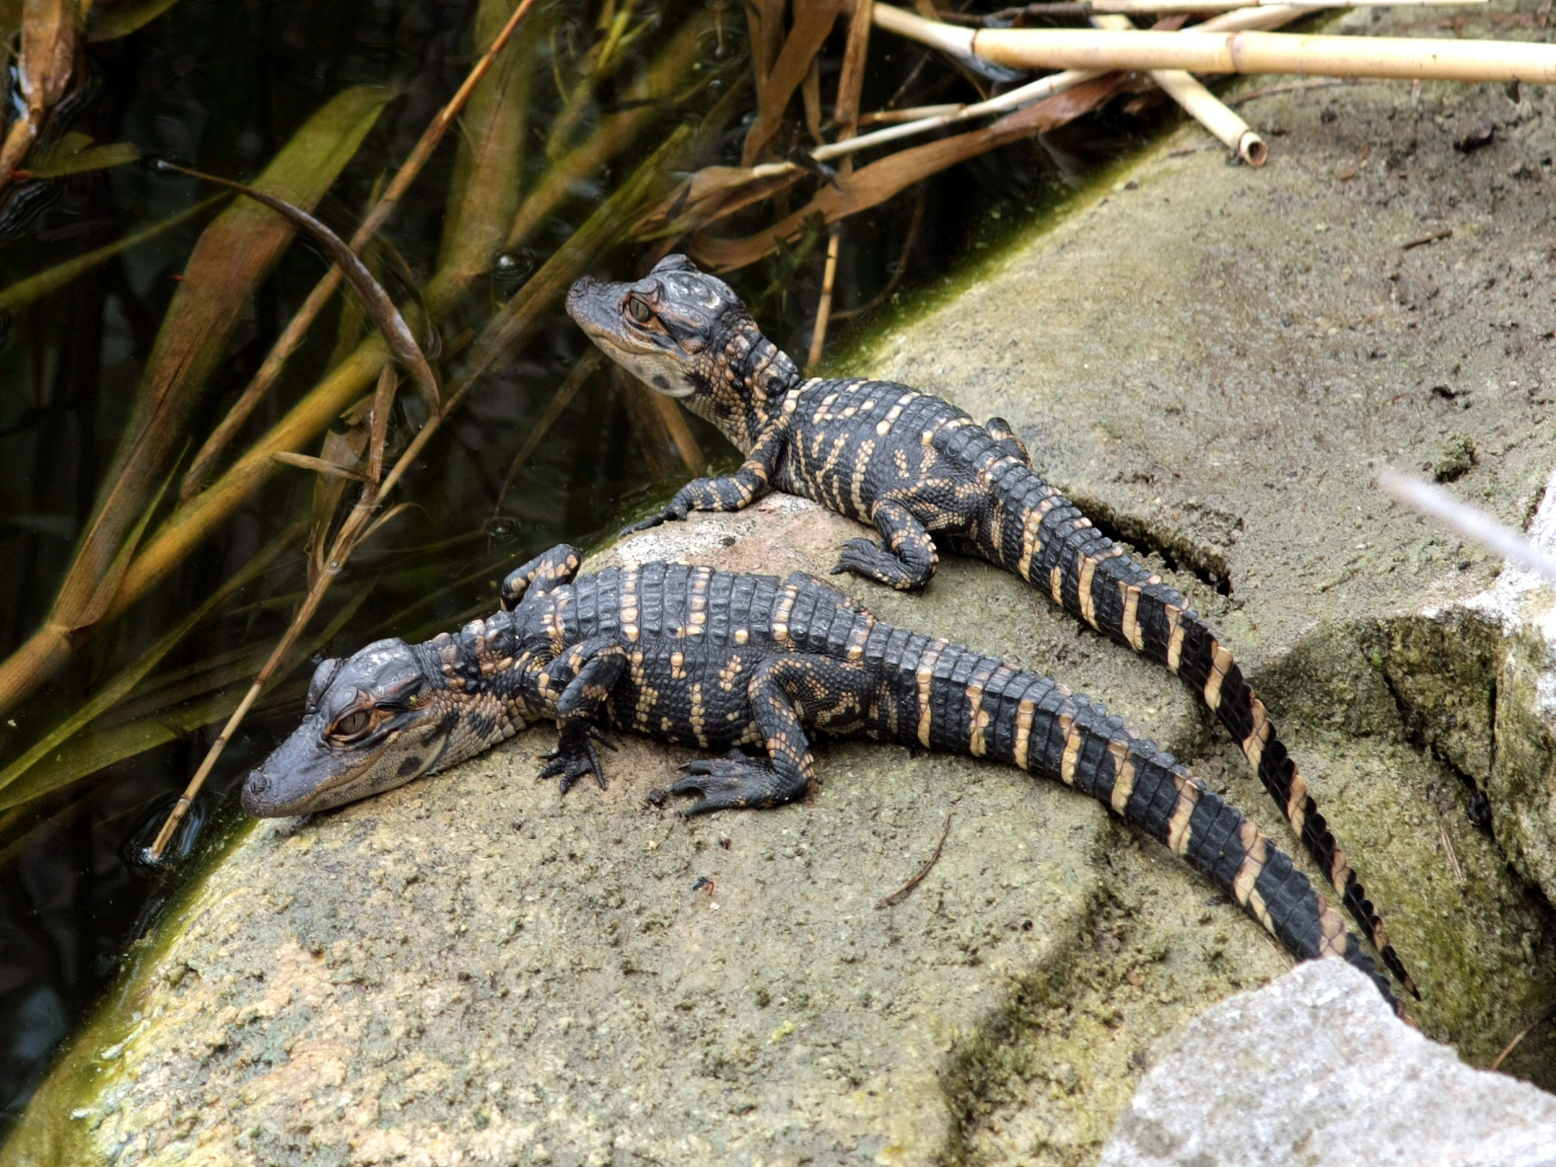
Mláďata aligátora mají na těle žluté skvrny. U matky se zdržují do tří let. Pohlavně dospívají mezi osmi až třinácti lety.
Obr. č. 5

Slide 6
Krokodýl nilský se vyskytuje v Africe v blízkosti vodních zdrojů. Kůže je na hřbetě ocasu pokryta hrbolky a výstupky. Kořistí predátora jsou ryby, plazi, ptáci a savci (lvi, hyeny, antilopy, levharti). Jak loví ptáky? Pomocí silného ocasu se vymrští z vody a chytne ptáka sedícího na větvi.
KROKODÝL NILSKÝ
Obr. č. 6

Slide 7
Víte, jak krokodýli zvyšují tělesnou teplotu? Krokodýl nilský má stejně jako ostatní krokodýli solární panely. Jsou jimi bohatě prokrvené kostěné desky pod kůží. Stačí vyhřívat se na sluníčku a zvýšit teplotu protékající krve.
Obr. č.9

Slide 8
Rozmnožování krokodýla nilského
Po námluvách klade samice vejce do hnízda, které hlídá před ostatními predátory. Při teplotě 32 - 35°C se vylíhnou samci. Při jiných teplotách se líhnou samice.
Po vylíhnutí matka odnáší v tlamě mláďata do vody a zpočátku je ve vodě ochraňuje. Brzy se však osamostatní a stávají se výbornými lovci.
Obr. č. 10

Slide 9
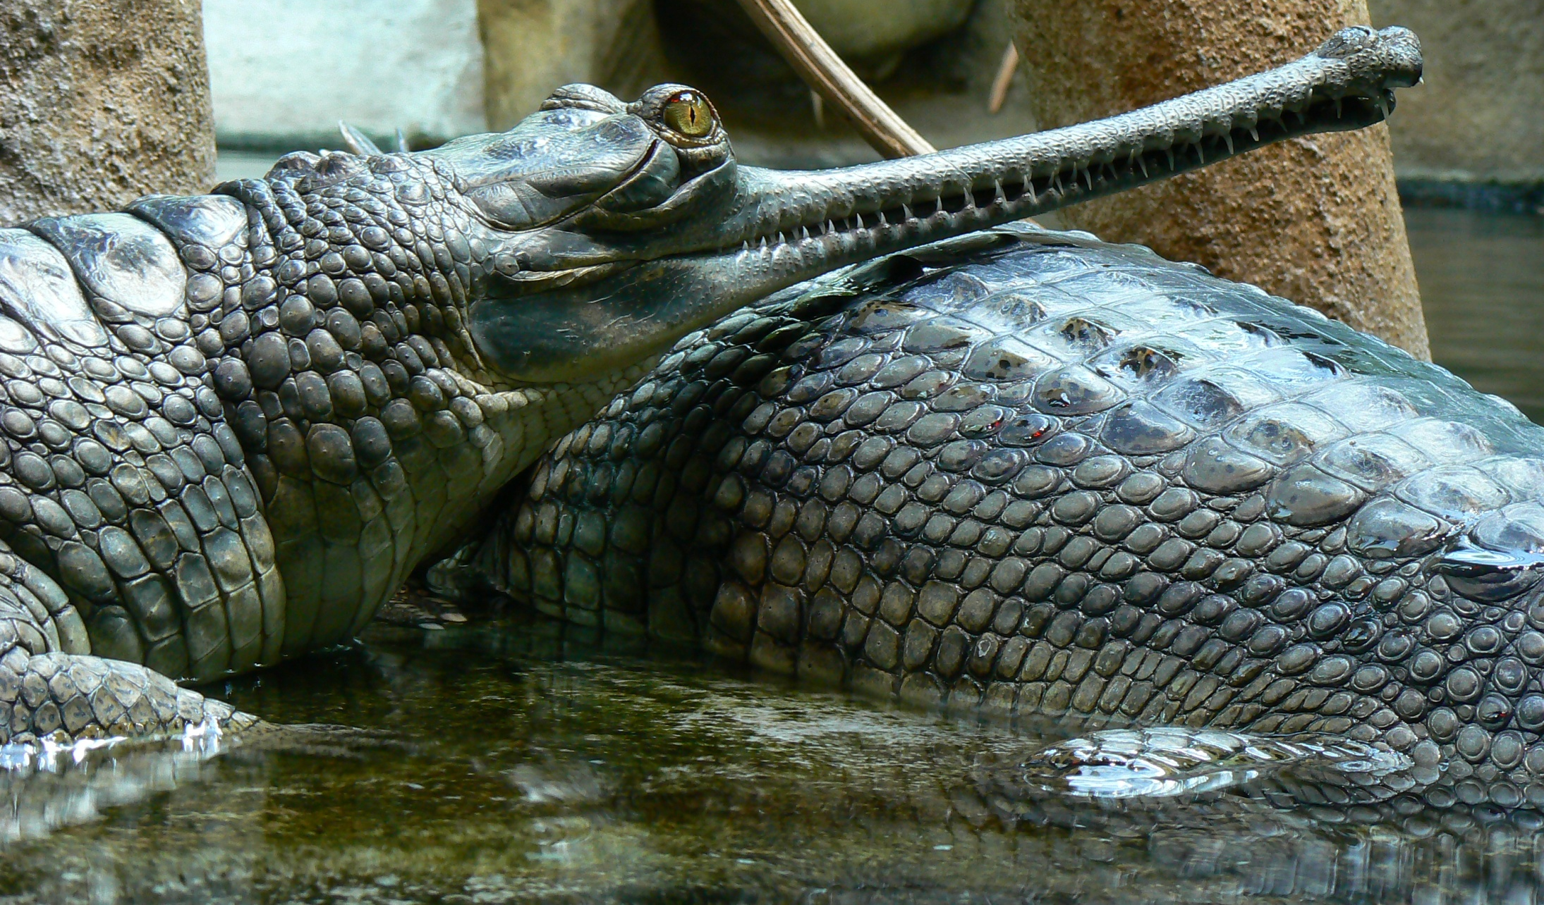
Gaviál indický žije na území Indie. Hlava je zakončena čelistmi, dlouhými až jeden metr. Dospělí samci mají na čenichu výrůstek, který používají při dorozumívání jako rezonátor.
GAVIÁL INDICKÝ
Obr. č. 11

Slide 10
Kostra gaviála indického
Přední končetiny
Hrudní obratle
Bederní obratle
Žebra
Ocasní obratle
Zadní končetiny
Lebka
Čelisti s vklíněnými zuby
Obr. č. 12

Slide 11
Kajman brýlový obývá rozsáhlé území Střední a Jižní Ameriky. Žije v jezerech, mokřadech a pomalu tekoucích vodách. Toleruje i slanou vodu v ústí řek.
KAJMAN BRÝLOVÝ
Obr. č. 13

Slide 12
Řád: Krokodýli
Tělo kryje tvrdá kůže, krytá rohovitými štítky. Pod nimi jsou kostěné desky.
Mají dva páry silných končetin. Na předních se nachází pět volných prstů. Zadní končetiny mají čtyři prsty spojeny plovací blánou.
Tělní dutina krokodýlů má dvě části – hrudní a břišní.
V čelistech se nacházejí zuby, ukotvené v zubních jamkách.
Ve srovnání s ostatními plazy mají nejdokonalejší mozek.
Krokodýli mají srdce nejdokonalejší ze všech plazů. Tvoří jej dvě síně a dvě komory, oddělené přepážkou.

Slide 13
Zdroje obrázků
Snímek č. 1 – Krokodýl. Dostupný na WWW: <http://office.microsoft.com/cs-cz/images/results.aspx?qu=krokod%C3%BDl&ex=2#ai:MP900403442|>.
Snímek č. 2 – Mapa světa. CENTRAL INTELLIGENCE AGENCY. http://commons.wikimedia.org [online]. 1. 4. 2004 [cit. 30.5.2012]. Dostupný pod licencí {{PD-USGov-CIA-WF}} na WWW: <http://commons.wikimedia.org/wiki/File:Physical_world.jpg>.
Snímek č. 3 – Aligátor severoamerický, Postdlf, http://sk.wikipedia.org (online), 21. 9. 2006 (cit. 30.5.2012). Dostupný pod licencí Creative Commons na WWW: <http://sk.wikipedia.org/wiki/S%C3%BAbor:American_Alligator.jpg>.
Snímek č. 4 – Aligátor severoamerický. CATHOLIC, 85. http://en.wikipedia.org [online]. 22. 12. 2004 [cit. 30.5.2012]. Dostupný pod licencí Creative Commons na WWW: <http://en.wikipedia.org/wiki/File:Crocnest.JPG>.
Snímek č. 5 – Aligátor severoamerický. SÉVI, Ianaré. http://en.wikipedia.org [online]. [cit. 29.5.2012]. Dostupný pod licencí Creative Commons na WWW: <http://en.wikipedia.org/wiki/File:Alligator_mississippiensis_2_babies.jpg>.
Snímek č. 6 – Krokodýl nilský. MCCANS, Sarah. http://en.wikipedia.org [online]. 18. 6. 2010 [cit. 30.5.2012]. Dostupný pod licencí Creative Commons na WWW: <http://en.wikipedia.org/wiki/File:Thenilecrocodile.jpg>.
Snímek č. 10 – Krokodýl nilský. WALSH, Kevin. http://ru.wikipedia.org [online]. 28. 4. 2005 [cit. 30.5.2012]. Dostupný pod licencí Creative Commons na WWW: <http://ru.wikipedia.org/wiki/%D0%A4%D0%B0%D0%B9%D0%BB:Nile_crocodile_eggs.jpg>.
Snímek č. 11 – Gaviál indický. CHEVA. http://cs.wikipedia.org [online]. 21. 7. 2008 [cit. 30.5.2012]. Dostupný pod licencí Public Domain na WWW: <http://cs.wikipedia.org/wiki/Soubor:Gavi%C3%A1l_indick%C3%BD.jpg>.
Snímek č. 12 – Gaviál indický. SKLMSTA. http://wikimedia.org [online]. 11. 2008 [cit. 30.5.2012]. Dostupný pod licencí Creative Commons na WWW: <http://commons.wikimedia.org/wiki/File:Gavial_Skeleton_.jpg>.
Snímek č. 13 – Kajman brýlový. BUBERAL, Jason L. http://sk.wikipedia.org [online]. 30. 5. 2004 [cit. 30.5.2012]. Dostupný pod licencí Creative Commons na WWW: <http://sk.wikipedia.org/wiki/S%C3%BAbor:Buberel_cayman_3.jpg>.

